Slide 1



Време е
за възстановяване на
влажните зони
www.worldwetlandsday.org
#GenerationRestoration
#ForWetlands

Slide 2
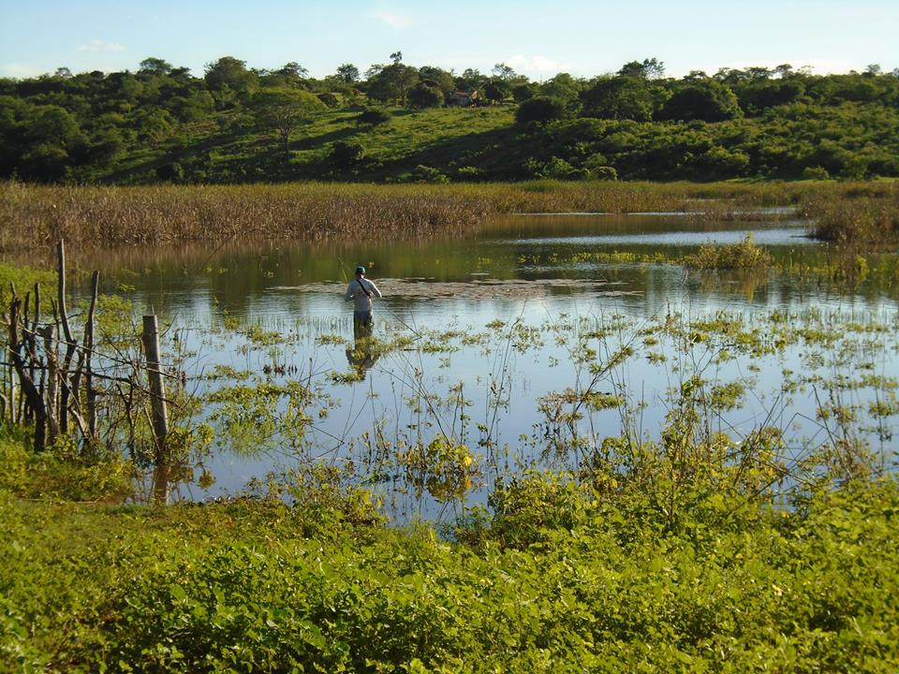
Влажни зони
Земни площи, които са наситени или наводнени с вода постоянно или сезонно.
Типове влажни зони
Вътрешни влажни зони:
блата, езера, реки, заливни низини и мочурища
Крайбрежни влажни зони:
солени блата, естуари, мангрови гори, лагуни и коралови рифове
Изкуствени влажни зони:
Рибни езера, оризища и солници

Slide 3
Да възстановим влажните зони: Защо е време ?
Влажните зони се губят три пъти по-бързо от горите.
  Най-застрашените екосистеми на планетата.
  Повече от 80% от влажните зони са изчезнали от 1700-та година насам.
  Тенденцията се ускорява. От 1970 г. най-малко 35% от влажните зони са загубени.
  Човешки дейности водят до деградация.
  Влажните зони се отводняват и пресушават за култури, паша и строителство.
  Замърсяването на водите и прекомерният риболов увреждат екосистемите на влажните зони, както и инвазивните видове.
Видовете във влажните зони са пред изчезване.
  Един от всеки три от сладководните видове и 25% от всички видове във влажните зони са изправени пред изчезване поради загубата на влажни зони.
  81% от видовете във вътрешните влажни зони и 36% от крайбрежните и морски видове са намалели през последните 50 години.

Slide 4

Влажните зони са от жизненоважно значение за човечеството …
Сладката вода е рядка. Влажните зони осигуряват по-голямата част от нея.
  2,5% от водата на Земята е прясна, съхранявана предимно в ледници и водоносни хоризонти.
  По-малко от 1% е използваема, а над 30% се намира във влажни зони като реки и езера.
Влажните зони съхраняват повече въглерод от горите.
  Торфищата покриват 3% от нашата планета, но същевременно съхраняват около 30% от целия въглерод на сушата.
  Крайбрежните влажни зони като мангровите гори усвояват и съхраняват въглерод до 55 пъти по-бързо от тропическите дъждовни гори.
Влажните зони ни помагат да се справяме с бурите и наводненията.
  60% от човечеството живее и работи в крайбрежните райони, които са покрити от солени блата, мангрови гори, съобщества с морска трева и коралови рифове.
  Във вътрешността, един акър влажна зона може да поеме до 1,5 милиона галона вода от наводнения.
Влажните зони дават поминък на един милиард и изхранват 3,5 милиарда.
  Повече от един милиард души живеят от риболов, аквакултури и туризъм.
  Влажните зони осигуряват ориз за 3,5 милиарда души.

Slide 5
Спешно е необходимо възстановяване на влажните зони. Кои са най-добрите начини за това?

Slide 6



Следвайте седемте най-добри практики
Възстановете множество ползи
  Естествените влажни зони предоставят множество услуги, от контрол на наводненията до поминък.
  Стремете се да възстановите множество ползи; не се концентрирайте само върху една или две.
Създайте самоподдържаща се влажна зона
  Растителността на влажните зони, дивата природа и самата влажна зона се взаимносвързани.
  Стремете се да пресъздадете този сложен, самоподдържащ се цикъл.
Въвлечете обществеността
Уверете се, че местните жители и бизнесите имат глас при планирането и изпълнението на възстановяването.
Дайте им роля в поддържането на възстановения сайт.

Slide 7




Следвайте седемте най-добри практики
Ограничете причините за деградация
Премахнете или ограничете натиска, който засяга района, като прекомерно ползване на вода или замърсяване.
Почистете разрушената зона
Отстранете всякакви отломки, боклуци и отпадъци, които са се натрупали във влажната зона.
Възстановете естествената флора и фауна
Възстановете естествените хидрологични условия
Засадете местни растения, реинтродуцирайте диви животни, премахнете инвазивни видове.
Контролиран достъп до влажната зона
Създайте специфични места за достъп на хората до влажната зона. Обозначете кои дейности къде са разрешени. Определете зони, където дивата природа не може да бъде обезпокоявана.

Slide 8
Защо си струва да се възстановят влажните зони?

Slide 9

Възстановените влажни зони дават 7 основни ползи
Съживено биологично разнообразие
40% от видовете в света живеят или се размножават във влажни зони. Възстановяването на влажните зони укрепва местната хранителна верига и привлича дивата природа.
Допълване и филтриране на водоснабдяването
Влажните зони естествено филтрират водата, премахват замърсителите и повишават местното водоснабдяване.
Складират въглерод
Специфични типове влажни зони, особено торфища, мангрови гори, блата между приливите и отливите и легла с морска трева са изключително ефективни поглътители на въглерод.
Смекчават въздействията на наводнения и бури
Възстановените влажни зони могат да действат като гъби срещу прекомерни валежи и наводнения, да буферират крайбрежните бури и да предпазват местните общности при екстремно време.

Slide 10
Възстановените влажни зони дават 7 основни ползи
Подобряване на поминъка
Влажните зони създават поминък в риболова и аквакултурите, а също така осигуряват блага като тръстика и треви. Тези възможности често са от полза за местното население.
Засилват екотуризма
Възстановените влажни зони са устойчив магнит за посетители; природна атракция, която привлича туристи заедно с възможностите да ги обслужва.
Повишават качеството на живот
Ревитализираните влажни зони осигуряват място за отдих, изживяване на природата – и усещане за удоволствие от тяхното възстановяване.

Slide 11
Възстановяването на влажните зони е сериозно начинание. Кой го прави?

Slide 12
7 ключови играчи работят заедно
#GenerationRestoration:
Ентусиазирани хора като вас подкрепят възстановяването със собствените си избори, гласове и действия, както и като се включват в местни инициативи.
Публичният сектор:
Местните, регионалните и националните правителства разрешават, насърчават и улесняват инициативи за възстановяване на влажни зони. Те събират информация от ключови заинтересовани страни, вземат компромисни решения и често ръководят и управляват проекта.
Донори:
Правителства, финансови институции, фондации и физически лица осигуряват действителното финансиране, необходимо за превръщането на проекта за възстановяване в реалност.

Slide 13
7 ключови играчи работят заедно
Обществени лидери:
Разберете кои ползи са най-важни за жителите и се уверете, че местните жители имат глас.
Частен сектор:
Местните рибари и фермери често зависят от влажните зони, така че възстановяването може да подобри поминъка им. Селскостопанската промишленост, производството на напитки и хранително-вкусовата промишленост също са бенефициенти.
Учители:
Учителите и другите преподаватели работят за повишаване на осведомеността за предимствата на възстановяването на влажните зони.
Учени и наблюдатели на влажните зони
Техническите експерти предоставят задълбочени познания на общността и ръководителите на проекти и гарантират, че технологията и иновациите играят роля във възстановяването на влажните зони.

Slide 14
Как мога лично да се включа или да допринеса?

Slide 15
Осъзнати избори
Правете личен избор, който минимизира загубата и деградацията на влажните зони
Научете повече за влажните зони
  Осъзнайте основните заплахи за тези ценни екосистеми, като дрениране, замърсяване с отпадъци и химикали, и инвазивни видове.
Вземете щадящи водата и съзнателни решения за екосистемата.
  Използвайте водата пестеливо. Въведете режим с по-малко въздействие върху околната среда. Избягвайте използването на токсични продукти, които могат да попаднат във влажните зони. Не изхвърляйте отпадъци или боклук във влажни зони.
  Обещайте си да действате за възстановяване на влажните зони.
  „Стената на обещанията“ е идеално място за публикуване на вашите съзнателни избори, убедителни гласове и смели действия за възстановяване на влажните зони.

Slide 16
Убеждаващи гласове
Станете застъпник за влажни зони
Застъпвайте се за опазване на местните влажни зони и за възстановяване на деградирали.
Използвайте социалните медии, за да увеличите осведомеността за влажните зони
Отбележете Световния ден на влажните зони в Twitter, Instagram, Facebook и в други платформи. Използвайте хаштаг #GenerationRestoration #ForWetlands или #WorldWetlandsDay.
Направете екскурзия във влажните зони, за да видите къде е необходимо възстановяване.
След като сте на място, помислете за ползите и ролята на влажната зона за района и дали е влошена.
Организирайте разговор в подкрепа на възстановяването на влажните зони
Едно образователно събитие може да помогне за изграждането на подкрепа за възстановяване на местна влажна зона. Обадете се на експерти по влажни зони, местни хора, които изкарват прехраната си във влажни зони, за да подчертаят защо възстановяването е важно.

Slide 17
Смели действия
Използвайте собствената си сила, за да създадете промяна и да подкрепите възстановяването на влажните зони на местно, регионално или национално ниво:
Създайте усилия за застъпничество
Насърчавайте регионалните и националните правителства да защитават местните влажни зони и да възстановяват деградиралите.
Проведете или се присъединете към обществен ден за почистване на влажните зони
Отстранете остатъците, боклука и отпадъците, които са се натрупали във влажната зона.
Включете се директно в местен проект за възстановяване на влажни зони
Дайте принос и помогнете да се гарантира, че усилията за възстановяване отразяват нуждите на местните жители.
Добавете вашето събитие към глобалната карта и директория за търсене
Интерактивната карта показва какви събития се провеждат и къде по света за Световния ден на влажните зони.
Споделете снимка на вашите смели действия във фотогалерията за възстановяване
Тази фотогалерия има за цел да покаже къде се извършва възстановяване по света, за да мотивира и вдъхнови повече усилия за възстановяване.

Slide 18

Възстановяването на влажните зони е във Вашите ръце! Благодаря!

